Slide 1
经济学原理
史宇鹏
中央财经大学经济学院
shiyupeng@cufe.edu.cn

Slide 2
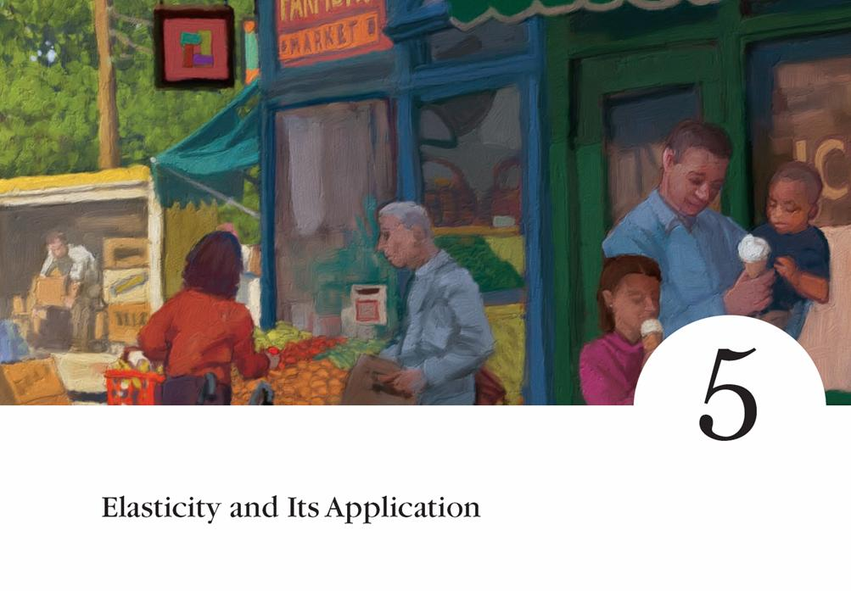
弹性及其应用

Slide 3
本章概览
需求弹性定义与计算
供给弹性定义与计算
需求弹性与供给弹性的应用

Slide 4
需求弹性
需求定理告诉我们价格变化了，需求会跟着变。但是会变多少？
我们使用弹性来定量地刻画这两者变化之间的关系

Slide 5

弹性
弹性是从物理学上借用过来的词语。物理学上反映的是弹性理论实描述一个物体在外力的作用下如何运动或发生形变

Slide 6
需求弹性
经济学上的弹性是马歇尔引入的
经济学上的弹性指的是变化率之比，它衡量一种变量变化1%会带来另一个变量变化的百分比
弹性是经济学上使用非常广泛的指标。常用的弹性包括：需求的价格弹性、需求的收入弹性、需求的交叉价格弹性、供给的价格弹性等等

Slide 7
需求的价格弹性
需求的价格弹性：衡量一种物品的需求量对其价格变动的反应程度
价格变化1%引起的需求量的变化百分比值
有的物品对价格的反映程度较大，有的较小

Slide 8
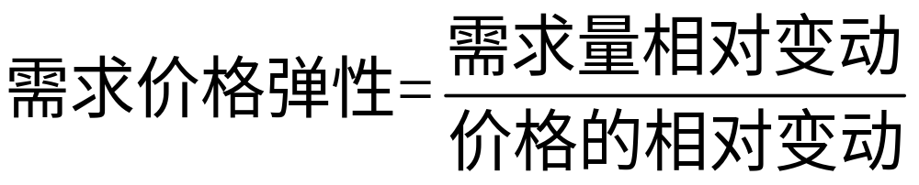
需求弹性：计算公式
需求价格弹性：用需求量变动的百分比除以价格变动的百分比来计算需求价格弹性

Slide 9
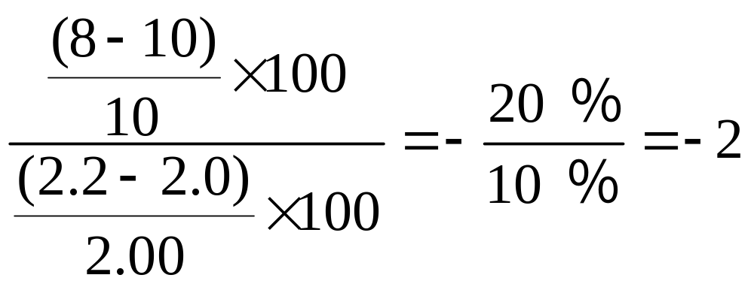
需求弹性：如何计算
例子: 如果冰激凌蛋卷的价格从2美元上升到2.2美元，购买量从10个下降到8个，需求价格弹性计算如下：
以原来为基点的相对变化

Slide 10
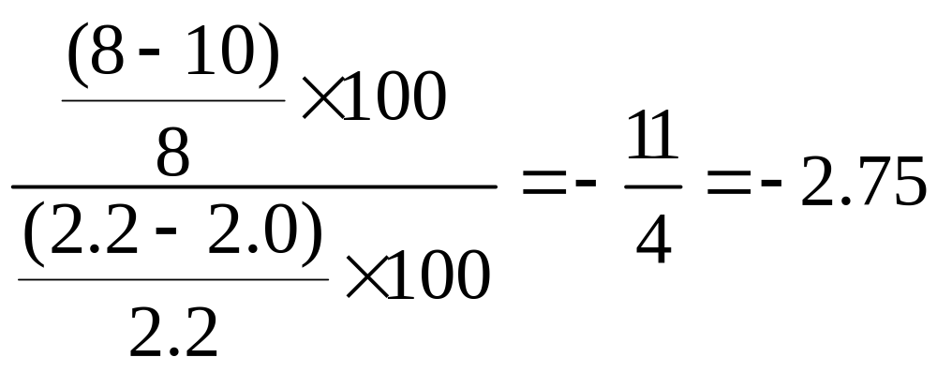
需求弹性：如何计算
但是，如果以现在为比较基点呢？
计算结果如下：

Slide 11
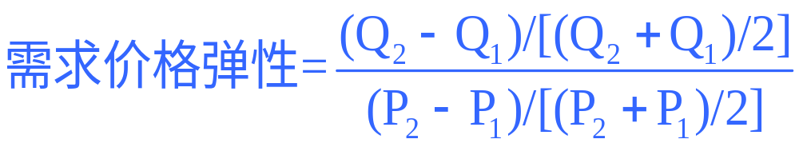
需求弹性：中点法
为了避免上面同一个变化，两种弹性值的现象，我们通常使用中点法来进行计算

Slide 12
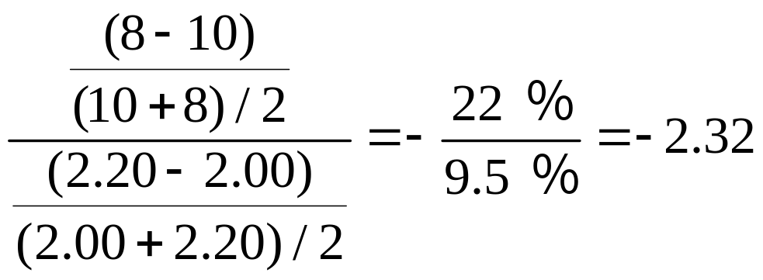
需求弹性：中点法
刚才的例子:如果冰激凌蛋卷的价格从2美元上升到2.2美元，你的购买量从10个下降到8个，利用中点法计算需求价格弹性如下：
由于通常需求价格弹性是负的，而我们使用弹性只是为了比较变动程度，因此，我们一般对弹性的取值取绝对值，即本例中需求弹性为2.32.

Slide 13
需求价格弹性的决定因素
必需品与奢侈品
  奢侈品一般大于必需品
相近替代品的可获得性
  越容易获得替代产品，弹性越大
市场的定义
  市场越小，弹性越大，因为替代物品变多了
时间范围
  时间越长，往往弹性越大

Slide 14
决定物品更有弹性的因素：如果物品是奢侈品
比如，苹果手机降价500元

Slide 15
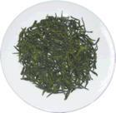
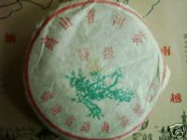

较多的替代品和市场范围的大小
开门七件事：柴米油盐酱醋茶
哪一个更富有价格弹性？
0.28元/两的食盐
5元/两的茶叶
1800元/两的普洱茶

Slide 16
考察的时间跨度
汽油价格上升，短期汽油需求两只略有减少，时间长了，人们会购买省油的汽车。使得长期内汽油需求量大幅度减少

Slide 17
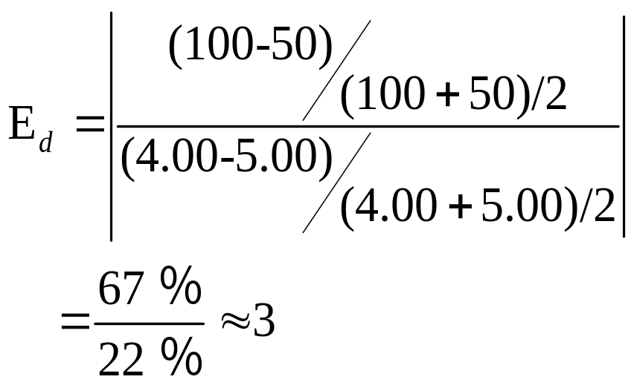
练习：计算需求的价格弹性
价格
$5
4
需求
0
50
100
数量
Notes:
20
11

Slide 18
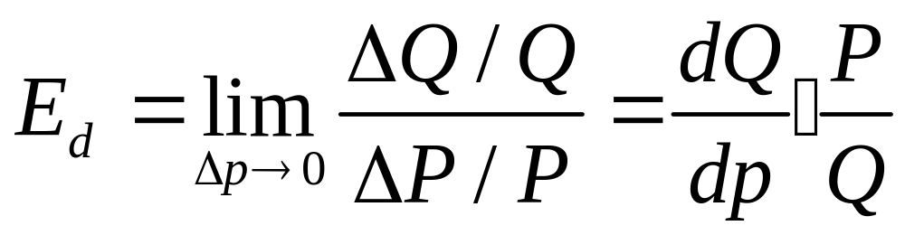
需求的点弹性
如果价格变化足够接近，即这个时候已经是某一个价格时的价格弹性，那么计算公式变为：

Slide 19
需求的点弹性
它表示价格变化百分之一，需求会变化百分之多少。由于这个是考虑某个价格点上的弹性，又被称为点弹性(point elasticity)
我们可以按照需求弹性把需求曲线进行分类

Slide 20
需求曲线按弹性分类
富有弹性
  需求价格弹性大于1
  极端情况：完全有弹性
缺乏弹性
  需求价格弹性小于1。
  极端情况：完全无弹性
单位弹性
  需求价格弹性等于1

Slide 21
完全无弹性的需求：弹性等于0
价格
需求
1.价格上
升…
5
4
2….需求量不变。
100
数量
Notes:
8
7

Slide 22
缺乏弹性的需求：弹性小于1
价格
5
1.价格上升
22％…
4
需求
90
100
数量
2….使需求量减少11%。
Notes:
8
7

Slide 23
单位需求弹性：弹性等于1
Price
价格
$5
1.价格上升
22％…
4
需求
80
100
数量
2….使需求量减少22％。
Notes:
8
7

Slide 24
富有弹性的需求：弹性大于1
价格
$5
1.价格上升
22％…
4
需求
50
100
数量
2….使需求量减少67％。
Notes:
8
7

Slide 25
完全富有弹性：弹性等于无穷大
价格
在任何高于4美元价格时，
需求量为0
$4
需求
2. 在价格正好为4美元时，消费者
将购买任何一种数量。
数量
3. 价格低于4美元时，需求量
是无限的。
Notes:
8
7

Slide 26
Price Elasticity of Demand
Price
E_{P} = -∞
4
Demand Curve
Q = 8 – 2P
Elastic
2
E_{p} = -1
Inelastic
E_{p} = 0
4
8
Q
Notes:
76

Slide 27
总收益与需求价格弹性
总收益是一种物品买者的支付量和卖者得到的量
用该物品的价格乘以销售量来计算
TR = P x Q

Slide 28
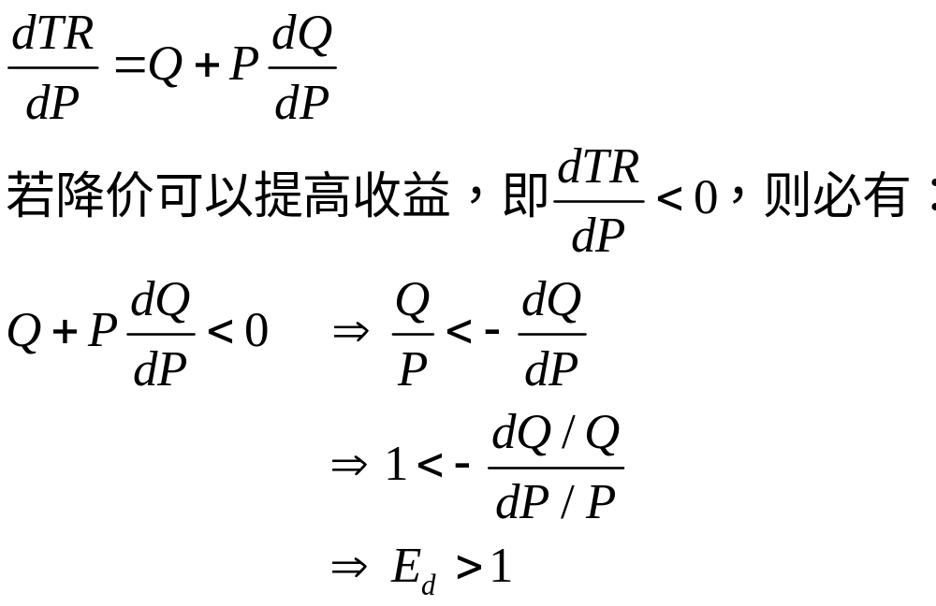
总收益与需求价格弹性：
什么时候降价？

Slide 29
总收益与需求价格弹性
价格
$4
P x Q = $400
P
(总收益)
需求
0
100
数量
Q
Notes:
22
15

Slide 30
总收益如何随着价格变化而变化：
缺乏弹性的需求
价格
价格
…导致总收益从100美元增加到240美元
价格从1美元上升到3美元...
$3
收益=240美元
$1
需求
需求
收益 = 100美元
0
100
数量
0
80
数量
Notes:
27
15

Slide 31
总收益如何随着价格变化而变化：
富有弹性的需求
…导致总收益从200美元减少到100美元
价格
价格
价格从4美元上升到5美元…
$5
$4
需求
数量
收益 =200美元
收益 = 100美元
0
50
数量
0
20
数量
Notes:
28
15

Slide 32
总结
弹性大于1，销售收益与价格呈反方向的变动；弹性小于1，销售收益与价格呈同方向的变动；弹性等于1，价格变动不会引起总收益的变动
E
d
>1
E
d
=1
1>E
d
降价
增加收益
收益不变
减少收益
涨价
减少收益
收益不变
增加收益
策略
适当降价
适当涨价

Slide 33
需求的收入弹性
需求的收入弹性衡量消费者收入变动时需求量如何变动
  它是需求量变动的百分比除以收入变动的百分比
可以用收入弹性的符号来判断正常品还是劣质品
  正常品符号大于零；劣质品符号小于零
可以用收入弹性的大小来判断正常品还是劣质品
  消费者消费的必需品往往收入弹性小；奢侈品往往收入弹性大

Slide 34
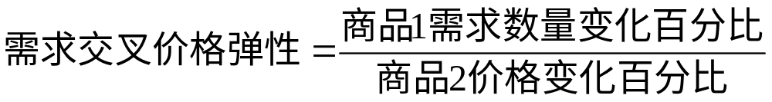
需求的交叉价格弹性
从需求交叉价格弹性的符号可以判断两种商品是互补品还是替代品。
  替代品： E>0
  互补品： E<0
  无关物品：E＝0

Slide 35
供给的价格弹性
供给价格弹性——价格变动1％引起的供給量的变动百分比值。
  它是一种物品的供給量对其价格变动的反应程度的衡量

Slide 36
完全无弹性的供给：弹性等于0
价格
供给
1.价格上
升…
$5
4
100
数量
2. …供給量不变。
Notes:
8
7

Slide 37
缺乏弹性的供给：弹性小于1
价格
供给
$5
1.价格上
升22％…
4
100
110
数量
2. …引起供給量增加10％。
Notes:
8
7

Slide 38
单位弹性供给：弹性等于1
价格
供给
1.价格上
升22％…
$5
4
100
125
数量
2. …引起供給量增加22％。
Notes:
8
7

Slide 39
富有弹性的供给：弹性大于1
价格
供给
1.价格上
升22％…
$5
4
100
200
数量
2. …引起供給量增加67％。
Notes:
8
7

Slide 40
完全有弹性的供给：弹性等于无穷大
价格
1.在任何高于4美元的价格时，
供給量无限。
$4
供给
2.在正好为4美元时，生产者
供给任何一种数量。
3.在价格低于4美元时，供給量为0。
数量
Notes:
8
7

Slide 41
供给弹性的决定因素
卖者改变它们生产物品产量的能力
  海滩前的土地供给是缺乏弹性的。
  书、汽车或生产的物品供给是富有弹性的
时间长短
  供给在长期内更富有弹性

Slide 42
应用分析
为什么增产不增收？
为什么欧佩克维持石油高价长期不可行？
禁毒运动还是禁毒教育？

Slide 43
分析思路回顾：比较静态分析
第一步：考察是供给曲线还是需求曲线移动
第二步：考虑曲线向哪个方向移动
第三步：用供求图说明市场均衡如何变动

Slide 44
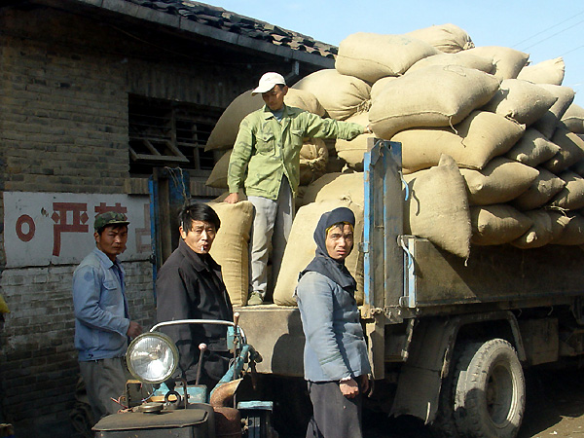
应用分析一：为什么增产不增收

Slide 45
应用分析一：为什么增产不增收
小麦价格
当需求缺乏弹性时，
供给增加...
S₁
S₂
$3
2. …引起价
格的大幅度
下降...
2
需求
0
100
110
小麦数量
3. …以及销售量的小幅度增加。结果
收益从300元减少为220元。
Notes:
54
33

Slide 46
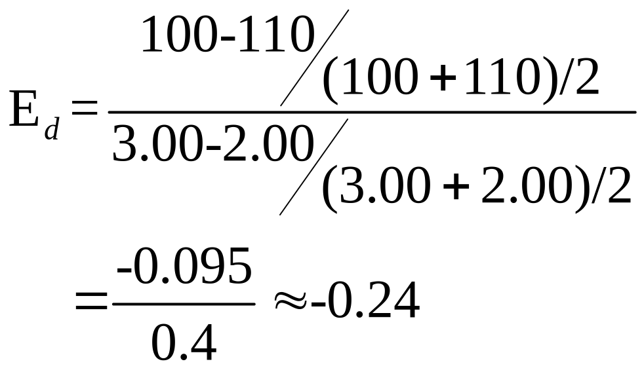
计算需求价格弹性
需求缺乏弹性
Notes:
59
36

Slide 47
应用分析二：为什么欧佩克维持石油高价不可行
OPEC (Organization of Petroleum Exporting Countries)：石油输出国组织
OPEC 确实在某些时期维持石油高价是可行的，但是长期内几乎不可能
为什么？

Slide 48
(a) 短期石油市场
(b) 长期石油市场
石油价格
在短期中，当供给和需求缺乏
弹性时，供给移动…
在长期中，当供给
与需求富有弹性时，供
给移动…
石油价格
S
2
S
1
S
2
S
1
P₂
2. ..引起
价格小
幅度上升
P₂
2. ..引起
价格大
幅度上升
P₁
P₁
需求
需求
0
0
石油数量
石油数量
Notes:
76
8

Slide 49


应用分析三：禁毒运动与禁毒教育
禁毒
禁毒教育

Slide 50
(a) 禁毒
(b) 禁毒教育
毒品价格
毒品价格
1. 禁毒减少了毒品供给…
1. 禁毒教育减少了毒品需求…
S
2
供给
P
S
1
2
P
1
P
1
P
2
2. …提高
了价格…
2. …降低
了价格…
需求
D
1
D
2
0
Q
2
Q
1
毒品数量
0
Q
2
Q
1
毒品数量
3. …以及减少
了销售量。
3. …以及减少
了销售量 。
Notes:
77
9

